Slide 1
筆刷
簡報者姓名

Slide 2





Bry
Problem 5
Problem 6
Problem 7

Slide 3
7. Reverse Integer
Given a signed 32-bit integer x, return x with its digits reversed.
If reversing x causes the value to go outside the signed 32-bit integer range [-231, 231 - 1], then return 0.
Example 1:
Input: x = 123
Output: 321
Example 2:
Input: x = -123
Output: -321
Example 3:
Input: x = 120
Output: 21
Math

Slide 4
Reverse Integer
String
Covert Int to String
Need to handle negative number
If(number > INT) return 0
Number
Get remainder
Need determine if a number exceeds INT

Slide 5
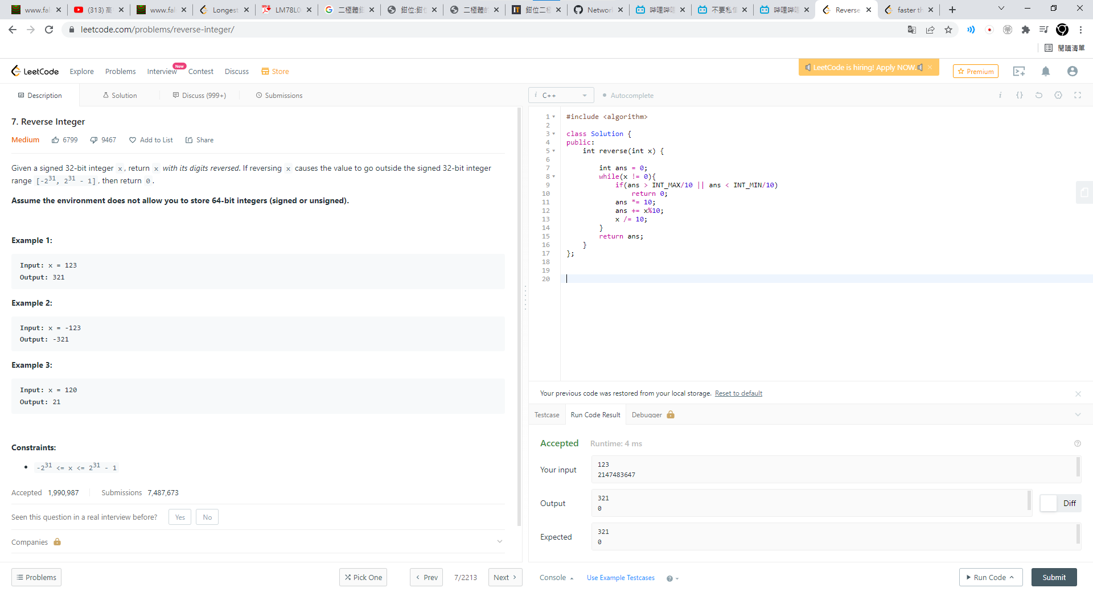
Reverse Integer
If input is 123
X :
Ans :
123
0

Slide 6
Reverse Integer
If input is 123
X :
Ans :
123
0

Slide 7
Reverse Integer
If input is 123
X :
Ans :
123
0

Slide 8
Reverse Integer
If input is 123
X :
Ans :
123
3

Slide 9
Reverse Integer
If input is 123
X :
Ans :
123
3

Slide 10
Reverse Integer
If input is 123
X :
Ans :
12
3

Slide 11
Reverse Integer
If input is 123
X :
Ans :
ans *= 10
12
3

Slide 12
Reverse Integer
If input is 123
X :
Ans :
ans *= 10
12
30

Slide 13
Reverse Integer
If input is 123
X :
Ans :
ans += x%10
12
32

Slide 14
Reverse Integer
If input is 123
X :
Ans :
X /= 10
1
32

Slide 15
Reverse Integer
If input is 123
X :
Ans :
0
321

Slide 16
Reverse Integer
INT_MAX is 2147483647
Reverse is 7463847412
It is bigger than INT
So only need to judge 21xxx
If x = 21xxx
Reverse will be xx12
INT_MAX 1’th digits is 7

Slide 17
6. Zigzag Conversion
String

Slide 18
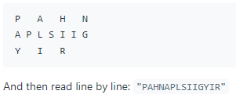
Zigzag Conversion
The string "PAYPALISHIRING" is written in a zigzag pattern on a given number of rows like this: (you may want to display this pattern in a fixed font for better legibility)

Slide 19
Zigzag Conversion
The string "PAYPALISHIRING" is written in a zigzag pattern on a given number of rows like this: (you may want to display this pattern in a fixed font for better legibility)

Slide 20
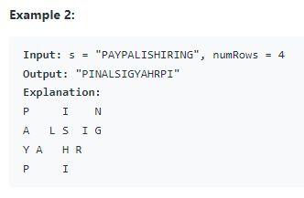
Zigzag Conversion
The string "PAYPALISHIRING" is written in a zigzag pattern on a given number of rows like this: (you may want to display this pattern in a fixed font for better legibility)

Slide 21
Zigzag Conversion
The string "PAYPALISHIRING" is written in a zigzag pattern on a given number of rows like this: (you may want to display this pattern in a fixed font for better legibility)

Slide 22
Zigzag Conversion
The string "PAYPALISHIRING" is written in a zigzag pattern on a given number of rows like this: (you may want to display this pattern in a fixed font for better legibility)

Slide 23
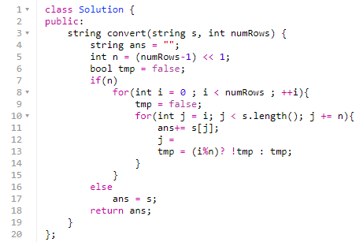
Zigzag Conversion

Slide 24
Zigzag Conversion
The string "PAYPALISHIRING" is written in a zigzag pattern on a given number of rows like this: (you may want to display this pattern in a fixed font for better legibility)

Slide 28
5. Longest Palindromic Substring
Given a string s, return the longest palindromic substring in s.
Example 1:
Input: s = "babad"
Output: "bab"
Explanation: "aba" is also a valid answer.
Example 2:
Input: s = "cbbd" Output: "bb"
String
Dynamic Programming

Slide 30
P5
Topic
副標題
String
Dynamic Programming
開啟 [設計構想] 窗格即時美化投影片。
當我們有設計構想時，就會在這裡將它們展示給您。
Notes:
(這些沒有設計者識別碼，因為基於預設的投影片母片已存在於投影片組中。

Slide 31
議程
使用 PowerPoint，您可以隨時隨地建立簡報並與其他人分享。在此處輸入任何文字以開始使用。您也可以在這個範本上新增影像、美工圖案和影片。儲存到 OneDrive 並從電腦、平板電腦或手機存取您的簡報。

Slide 32


主題一
副標題

Slide 33
圖表

Slide 34
表格
 | 類別 1 | 類別 2 | 類別 3 | 類別 4
項目 1 | 4.5 | 2.3 | 1.7 | 5
項目 2 | 3.2 | 5.1 | 4.4 | 3
項目 3 | 2.1 | 1.7 | 2.5 | 2.8
項目 4 | 4.5 | 2.2 | 1.7 | 7

Slide 35
想要讓事情有個起頭，只要停止說話，然後開始做事就好了。
Walt Disney

Slide 36





小組
姓名
姓名
姓名
姓名
姓名
職稱
職稱
職稱
職稱
職稱

Slide 37
時間表
職稱
若要開始簡報，請移至 [投影片放映] 索引標籤，然後選取 [從首張​​投影片​​]。
職稱
若要顯示 [簡報者檢視畫面]，請在 [投影片放映] 檢視左下方的控制列上選取三個點，然後選取 [顯示簡報者檢視畫面]。
職稱
簡報期間，演講者備忘稿會顯示在監視器上，但觀眾看不到。
職稱
[備忘稿] 窗格是一個顯示在每張投影片下面的方塊。點一下它來新增備忘稿。
職稱
如果找不到 [備忘稿] 窗格或它已縮到最小，請按一下 PowerPoint 視窗底部工作列上的 [備忘稿]。

Slide 38
內容
副標題
副標題
新增文字、影像、美工圖案和影片。
新增轉場效果、動畫和動態效果。
儲存至 OneDrive 以便從電腦、平板電腦或手機存取您的簡報。
開啟 [設計構想] 窗格即時美化投影片。
當我們有設計構想時，就會在這裡將它們展示給您。
Notes:
(這些沒有設計者識別碼，因為基於預設的投影片母片已存在於投影片組中。

Slide 39
內容
副標題
副標題
副標題
新增文字、影像、美工圖案和影片。
新增轉場效果、動畫和動態效果。
儲存至 OneDrive 以便從電腦、平板電腦或手機存取您的簡報。
開啟 [設計構想] 窗格即時美化投影片。
當我們有設計構想時，就會在這裡將它們展示給您。
這個 PowerPoint 主題使用它自己獨特的一套色彩、字型和效果來打造這些投影片的整體外觀和感覺。
PowerPoint 有大量的主題，可以讓您的簡報更具個人風格。

Slide 40


摘要
使用 PowerPoint，您可以隨時隨地建立簡報並與他人分享您的作品。在此處輸入任何文字以開始使用。您也可以在這個範本上新增影像、美工圖案和影片。儲存到 OneDrive 並從電腦、平板電腦或手機存取您的簡報。

Slide 41


感謝您
簡報者姓名
電子郵件地址
網站

